Slide 1
Лекция 14

Slide 2
Деревья классификации и их свойства .

Slide 3
Деревья классификации – это метод, позволяющий предсказывать принадлежность наблюдений или объектов к тому или иному классу категориальной зависимой переменной в зависимости от соответствующих значений одной или нескольких независимых (предикторных) переменных. Чтобы понять основную идею данного метода, рассмотрим пример. Представим, что нужно придумать устройство, которое отсортирует коллекцию монет по их достоинству (например, 1, 2, 3 и 5 к.). Предположим, что какое-то измерение монет, например диаметр, известно и поэтому может быть использовано для построения иерархического устройства сортировки монет. Заставим монеты катиться по узкому желобу, в котором прорезана щель размером с однокопеечную монету. Если монета провалилась в щель, то это 1 к.; в противном случае она продолжает катиться дальше по желобу и натыкается на щель для двухкопеечной монеты; если она туда провалится, то это 2 к., если нет – значит, это 3 или 5 к., и т.д. Таким образом, построено дерево классификации. Решающее правило, реализованное в этом дереве классификации, позволяет эффективно рассортировать горсть монет.
В модуле Classification Trees программы STATISTICA с исчерпывающей полнотой реализованы методы построения бинарных деревьев классификации, основанных на ветвлении по одной предикторной переменной. Цель построения дерева классификации заключается в предсказании значений категориальной зависимой переменной.

Slide 4
Способность деревьев классификации выполнять одномерное ветвление с предикторными переменными различных типов (категориальных, порядковых, интервальных) дает возможность анализировать вклады отдельных переменных в процедуру классификации. Понятно из написанного выше, что деревья классификации непараметрический метод классификации с учителем.
Деревья классификации могут быть, а иногда и бывают, очень сложными. Однако использование специальных графических процедур позволяет упростить интерпретацию результатов даже для очень сложных деревьев.
Широкая сфера применимости деревьев классификации делает их весьма привлекательным инструментом анализа данных, но не следует поэтому полагать, что его рекомендуется использовать вместо традиционных методов статистики.
Напротив, если выполнены более строгие теоретические предположения, налагаемые традиционными методами, и выборочное распределение обладает некоторыми специальными свойствами (например, соответствие распределения переменных нормальному закону), то более результативным будет использование именно традиционных методов.

Slide 5
Из библиотеки Example откройте файл данных Barotrop. В файле приведены данные о координатах – долготе (Longitude) и широте (Latitude) для 37 циклонов, достигающих силы урагана, по двум классификациям (Class) циклонов – бароклинным (Baro) и тропическим (Trop). Ниже приведен фрагмент таблицы из 20 наблюдений
 | Data from Elsner, Lehmiller, and Kimberlain (1996)
 | LONGITUD | LATITUDE | CLASS
1 | 59,00 | 17,00 | BARO
2 | 59,50 | 21,00 | BARO
3 | 60,00 | 12,00 | BARO
4 | 60,50 | 16,00 | BARO
5 | 61,00 | 13,00 | BARO
6 | 61,00 | 15,00 | BARO
7 | 61,50 | 17,00 | BARO
8 | 61,50 | 19,00 | BARO
9 | 62,00 | 14,00 | BARO
10 | 63,00 | 15,00 | TROP
11 | 63,50 | 19,00 | TROP
12 | 64,00 | 12,00 | TROP
13 | 64,50 | 16,00 | TROP
14 | 65,00 | 12,00 | TROP
15 | 65,00 | 15,00 | TROP
16 | 65,00 | 17,00 | TROP
17 | 65,50 | 16,00 | TROP
18 | 65,50 | 19,00 | TROP
19 | 65,50 | 21,00 | TROP
20 | 66,00 | 13,00 | TROP

Slide 6
В верхнем меню Statistics щелкните по Multivariate Exploratory Techniques (многомерные исследовательские методы) и выберите команду Classification Trees. Откроется стартовая панель модуля, в которой на вкладке Advanced нажмите кнопкуVariables, во вновь открывшемся окне Select the dependent… в поле Dependent variable высветите переменную Class, в поле Ordered predictors – Longitude, Latitude. Поля Категориальные и Идентификатор не содержат переменных, поэтому действий не производим. Щелкнем по ОК

Slide 7
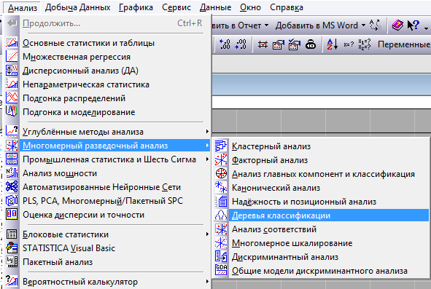

Slide 8
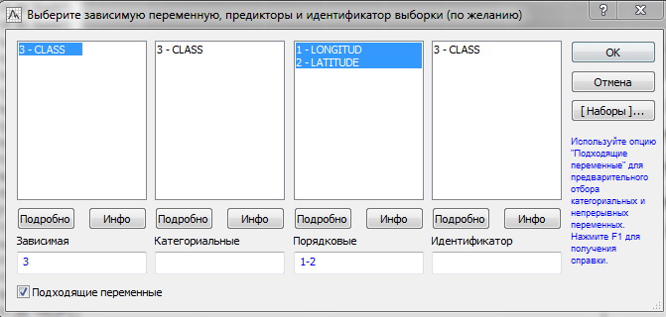
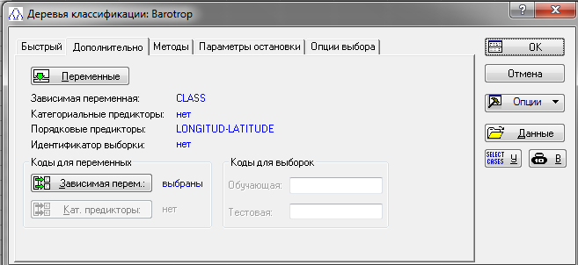

Slide 9
Для решения задачи прогнозирования принадлежности объекта (случая) к определенному классу значений зависимой категориальной переменной по данным измерений одной или нескольких предикторных переменных было разработано большое число программ, реализующих метод деревьев классификации.
Процесс вычисления (построения) дерева классификации состоит из 3 основных этапов:
1. Выбор критерия точности прогноза.
2. Выбор вариантов ветвления.
3. Определение момента, когда дальнейшие ветвления следует прекратить и определение «подходящего размера» дерева.
Рассмотрим этап 1. Цель анализа с помощью деревьев классификации в конечном счете состоит в том, чтобы получить максимально точный прогноз. Наиболее точным прогнозом считается такой, который связан с наименьшей ценой.
В большинстве приложений цена – это просто доля неправильно классифицированных наблюдений. Поэтому, как правило, самый лучший прогноз – такой, который дает наименьший процент неправильных классификаций.

Slide 10
В модуле Classification Trees предусмотрено два варианта задания цены неправильной классификации объектов Misclassif. costs (цена ошибок классификации), т.е. отнесения объекта, принадлежащего одному классу, к какому-то другому классу. Выборы этих вариантов задаются при помощи опций в рамке Misclassif. Costs на вкладке Methods (методы) (рис. 1).
В первом варианте, цены берутся одинаковые (Equal). Во втором варианте по причинам, не связанным с размерами классов, для одних классов требуется более точный прогноз, чем для других. Например, гораздо важнее выявить переносчиков инфекционного заболевания, постоянно контактирующих с другими людьми, чем тех же переносчиков, не имеющих постоянных контактов.
Априорные вероятности показывают, насколько мы, не зная ничего о значениях предикторных переменных, считаем вероятным, что объект будет принадлежать определенному классу.
Если различия между исходными частотами не считаются существенными или если мы знаем заранее, что классы содержат примерно одинаковое количество наблюдений, то можно взять одинаковые априорные вероятности (Equal).
В случаях, когда исходные частоты связаны с размерами классов (например, при работе со случайной выборкой), следует в качестве оценок для априорных вероятностей взять относительные размеры классов в выборке (Estimated).
Если (на основании данных предыдущих исследований) располагаем какой-то информацией об исходных частотах, то априорные вероятности нужно выбирать с учетом этой информации (User spec). В модуле предусмотрено задание трех вариантов априорных вероятностей при помощи соответствующих опций в рамке Prior probabilities на вкладке Methods (методы) (рис.1):

Slide 11
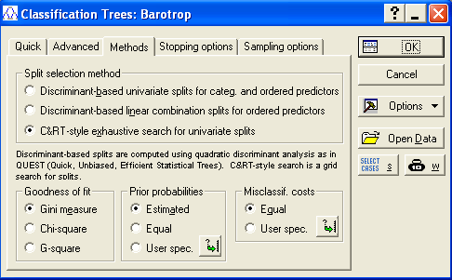
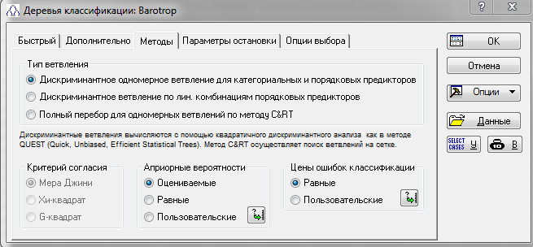
Рис. 1

Slide 12
Этап 2 анализа с помощью деревьев классификации заключается в том, чтобы выбрать способ или тип ветвления по значениям предикторных переменных. В соответствии с иерархической природой деревьев классификации такие ветвления производятся последовательно, начиная с корневой вершины, затем переходят к вершинам потомкам, пока дальнейшее ветвление не прекратится и «неразветвленные» вершины потомки окажутся терминальными. Терминальные вершины (или, как их иногда называют, листья) – это узлы дерева, начиная с которых никакие решения больше не принимаются. На рисунках терминальные вершины показываются программой красными пунктирными линиями, а остальные – так называемые решающие вершины, или вершины ветвления, – сплошными черными линиями. Началом дерева считается самая верхняя решающая вершина, которую иногда также называют корнем дерева.
Различные типы ветвления реализованы в рамке Split selection methods (выбор типа ветвления) на вкладке Methods (рис.1).
Первый тип – дискриминантное одномерное ветвление – можно использовать для предикторных переменных, измеренных в различных шкалах: номинальной, порядковой, интервальной, в шкале отношений.
Второй тип дискриминантное многомерное ветвление по линейной комбинации требует, чтобы предикторы были измерены как минимум в интервальной шкале.
Третий тип ветвления – полный перебор вариантов одномерного ветвления методом CART. Его, как и первый метод, можно использовать для всех типов предикторных переменных.

Slide 13
После выбора 3-го метода активируется рамка Goodness of fit (рис. 1), где в качестве критерия согласия может быть выбрана одна из трех возможных мер: Gini measure (мера Джини), Chi–square (χ²) и G–square (G²). Критерии согласия используются для выбора наилучшего из всех возможных вариантов ветвления.
Этап 3 анализа заключается в выборе момента, когда следует прекратить дальнейшие ветвления. Метод Деревья классификации обладает тем свойством, что если не установлено ограничение на число ветвлений, то можно прийти к «чистой» классификации, когда каждая терминальная вершина содержит только один класс наблюдений (объектов).
Как правило, при анализе с помощью деревьев классификации данные о классификации зависимой переменной или уровни значений предикторных переменных содержат ошибки измерений или составляющую белого шума. Поэтому было бы нереально пытаться продолжать сортировку до тех пор, пока каждая терминальная вершина не станет «чистой».
В модуле на вкладке Stopping options (Параметры остановки, рис. 2) в рамке Stopping rule (правило остановки) реализованы три варианта остановки: Prune on misclassification error (Отсечение по ошибке классификации), Prune on deviance (Отсечение по вариации), и Fact–style direct stopping (Прямая остановка по методу FACT).

Slide 14
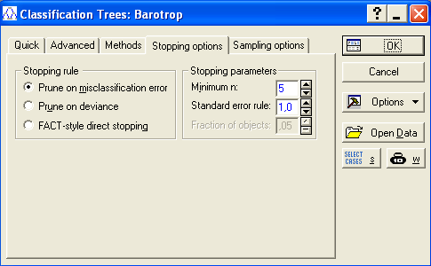
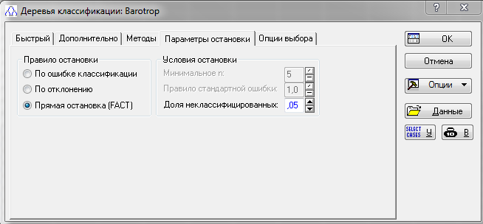
Рис.2

Slide 15
При выборе первых двух правил в рамке Stopping parameters (параметры остановки) активизированы опции Minimum n (минимальное n-количество неверных классификаций в терминальной вершине) и Standard error rule (правило стандартной ошибки).
В опции Прямая остановка по методу FACT надо определить момент прекращения ветвлений, задавая значение в поле ввода Fraction of objects (доля неклассифицированных объектов). Ветвление по предикторным переменным продолжается до тех пор, пока каждая терминальная вершина дерева классификации или не станет «чистой» (т.е. не будет содержать неправильно классифицированных объектов-наблюдений), или количество отнесенных к этой вершине объектов из одного или нескольких классов не станет меньше заданной доли от общей численности соответствующего класса (классов).
С определением момента, когда дальнейшие ветвления следует прекратить, непосредственно связан этап определение «подходящих размеров» дерева. Очевидно, что чем больше размерность дерева классификации, тем точнее прогноз. Но сложнее интерпретация результатов и решающие правила, поэтому пользователю труднее сделать прогноз о принадлежности к классу нового наблюдения. Дерево классификации должно быть достаточно сложным для того, чтобы учитывать имеющуюся информацию, и в то же время оно должно быть как можно более простым для возможности интерпретировать результаты. Дерево должно уметь использовать ту информацию, которая улучшает точность прогноза, и игнорировать ту, которая прогноза не улучшает.

Slide 16
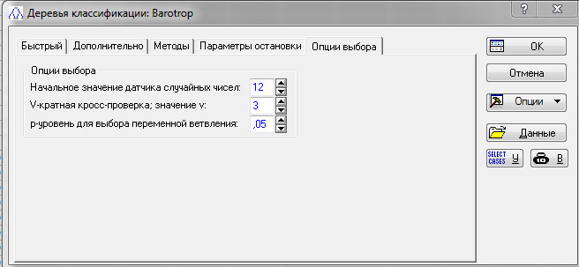
В программе предусмотрено 2 варианта кросс-проверки, которые доступны, если перейти на вкладку Опции выбора:
1. Кросс-проверка на обучающей выборке, выполняется если при помощи кнопки Variables указана переменная идентификатор, содержащая код выборки (обучающая или тестовая);
2. Кросс-проверка на всей выборке, выполняется, если переменная идентификатор не задана.
Оба варианта кросс-проверки завершаются глобальной кросс-проверкой

Slide 17
В первом варианте кросс-проверки дерево классификации строится по исходной – обучающей выборке, а его способность к прогнозированию проверяется путем предсказания принадлежности элементов тестовой выборки.
Положительное целое число, которое вводится в поле Seed for random number generator (начальное значение датчика случайных чисел), является начальным значением для датчика случайных чисел, порождающего заданное число случайных выборок из обучающей выборки.
Задаваемое пользователем значение v (v-fold cross validation) (v-кратной кросс-проверки) по умолчанию равно 3, определяет число случайных выборок – по возможности одинакового объема, которые формируются из обучающей выборки. Дерево классификации нужного размера строится v раз, причем каждый раз поочередно одна из выборок не используется в его построении, но затем используется как тестовая выборка для кросс-проверки.
Таким образом, каждая подвыборка v-1 раз участвует в обучающей выборке и ровно один раз служит тестовой выборкой. Цены кросс-проверки, вычисленные для всех v тестовых выборок, затем усредняются, и в результате получается v-кратная оценка для цены кросс-проверки, которая вместе со своей стандартной ошибкой доступна в таблице результатов.
После построения дерева классификации посредством кросс-проверки его прогностические свойства проверяются на тестовой выборке.
Заметим, что опция р-уровень для выбора переменной ветвления активна только при выборе 1-го типа ветвления.

Slide 18
Если значение цены на тестовой выборке окажется больше, чем на обучающей выборке, то это свидетельствует о плохом результате классификации. В машинном обучении такую модель называют переобученной. Возможно, в этом случае следует поискать дерево другого размера, которое бы лучше выдерживало кросс-проверку. Напомним, что цена – это доля неправильно классифицированных наблюдений. Тестовая и обучающая выборки могут быть образованы из двух независимых наборов данных, или, если в нашем распоряжении имеется большая обучающая выборка, мы можем случайным образом отобрать часть (например, треть или половину) наблюдений и использовать ее в качестве тестовой выборки.
Если в Variables была указана переменная идентификатор, т.е. при первом способе кросс-проверки, то после нажатия на ОК на вкладке Опции выбора в окне результатов Classification Trees Results на вкладке Cross-validation в рамке Test sample будут активны 2 кнопки: Misclassification matrix (Матрица ошибок классификации) и Predicted cases (Предсказанные классы).

Slide 19
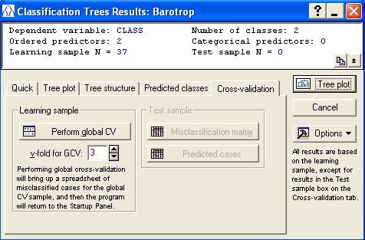
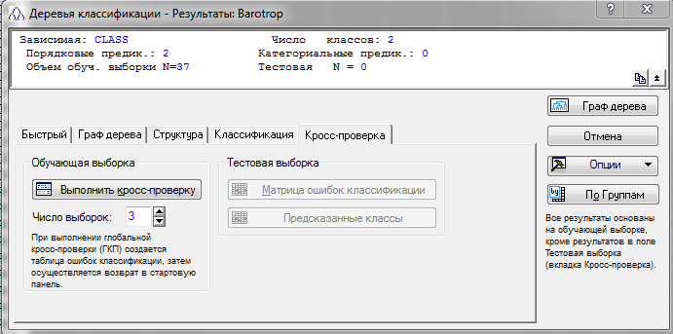
Таблица Матрица ошибок классификации содержит количество объектов каждого класса ошибочно отнесенных к другому классу. Таблица также содержит цену кросс-проверки и стандартное отклонение цены кросс-проверки, вычисленные по результатам классификации на тестовой выборке (рис.3).
Рис. 3

Slide 20
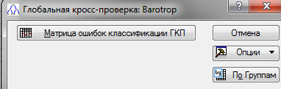
Таблица Предсказанные классы для каждого объекта (наблюдения) из тестовой выборки показывает его номер (или имя объекта, если оно используется), его исходный класс, предсказанный класс и терминальную вершину дерева классификации, к которой приписан этот объект.
Во втором варианте кросс-проверки – по всей выборке все аналогично, но отсутствует проверка модели на тестовой выборке.
Если нажать на кнопку Выполнить кросс-проверку (Perfom global CV) появится окно, в котором следует нажать на кнопку Матрица ошибок классификации ГКП, появится таблица с количеством ошибочных классификаций по группам в соответствии с ГКП.

Slide 21
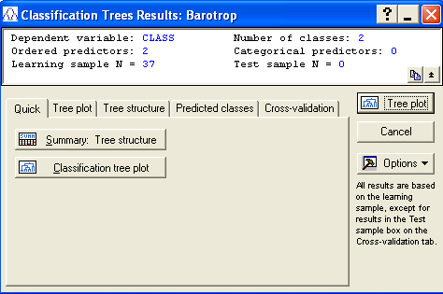
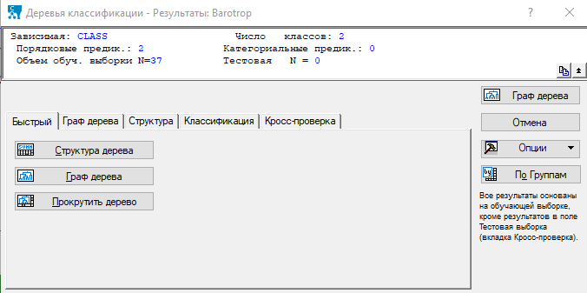
Сохраним все установки модуля по умолчанию и в стартовом диалоге щелкнем по ОК. Появится окно результатов на вкладке Quick, на которой можно посмотреть итоговую таблицу и граф дерева классификации
Рис. 6

Slide 22
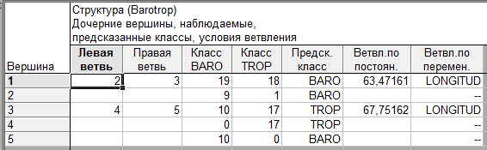
В информационной части окна указано название зависимой переменной, количество интервальных переменных (2), объем обучающей выборки (37), объем тестовой выборки (0). На вкладке Quick представлены две кнопки – Summary. Tree structure и Classification tree plot.
Нажмите последовательно на каждую из них. На рис. 7 в таблице представлены номера узлов (вершин) (Node); номера дочерних вершин (Child nodes) на левой и правой ветвях (Left, Right branch); исходное количество объектов (Observed) в классах; предсказанные классы (Predicted classes); условия ветвления (Split conditions).
Рис. 7
Интерпретация результатов таблицы значительно упрощается, если воспользоваться графом дерева классификации, изображенным на рис. 8.

Slide 23
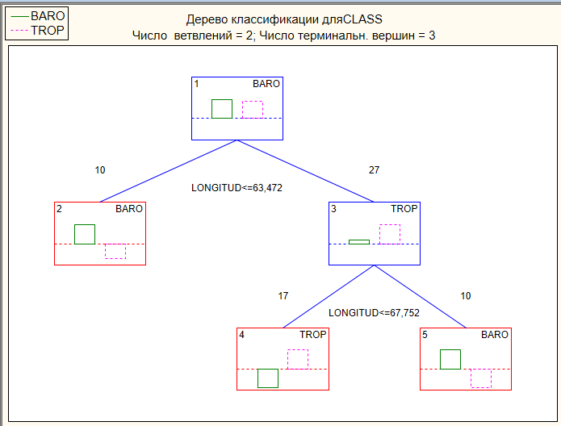
Красным пунктиром (на мониторе) обозначены терминальные вершины (листья) дерева (2, 4, 5), дальнейшее ветвление из которых невозможно. Внутри больших прямоугольников, изображающих вершины дерева, нарисованы гистограммы, высота которых соответствует количеству ураганов определенного класса в данной вершине.
Рис. 8

Slide 24
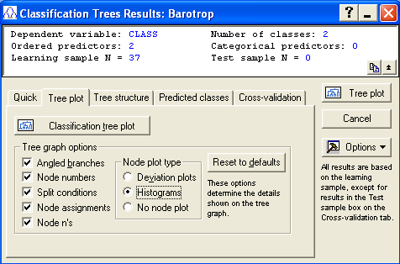
На вкладке Tree plot пользователь по своему усмотрению может выбрать те или иные параметры графа дерева (рис. 9).
Рис. 9

Slide 25
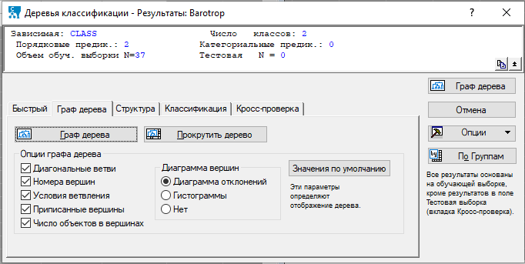

Slide 26
Рассмотрим основные установки этого окна
– если на вкладке Tree plot в рамке Tree graph options (опции графа дерева классификации) отмечена галочкой позиция Angled branches (диагональные ветви), то граф дерева изображается с диагональными ветвями. В противном случае линии ребер (ветвей) графа проводятся по горизонталям и вертикалям
– если обозначена опция Node number (номера вершин), то около каждой вершины графа дерева пишется номер вершины в качестве метки;
– если обозначена опция Split conditions (условия ветвления), то около каждой нетерминальной вершины пишется соответствующее ей условие ветвления. В случае одномерного ветвления по порядковой предикторной переменной условие записывается так: имя переменной, знак «меньше или равно» и взятая с обратным знаком константа функции ветвления.
– если обозначена опция Node assignments (приписанные классы), то граф дерева изображается с метками классов, приписанных вершинам, которые указывают прогнозируемый класс для объектов этой вершины;
– если обозначена опция Node n’s (n вершины), то около каждой ветви графа дерева в виде пользовательского текста выводится информация о количестве наблюдений (объектов), направленных по этой ветви;
– если в рамке Node plot type (тип диаграммы для вершин дерева классификации) обозначена опция Deviation plots (диаграммы отклонений), то внутри каждой вершины графа дерева рисуется диаграмма, аналогичная двумерной столбчатой диаграмме. Столбик, соответствующий прогнозируемому классу, будет направлен вверх, а столбики остальных классов – вниз, так что удачную классификацию легко можно распознать визуально.
Кнопка Reset to defaults (Значения по умолчанию) восстанавливает значения опций графа дерева, принятых по умолчанию.

Slide 27
На вкладке Tree structure расположены следующие опции (рис. 10).
Classification tree structure – таблица результатов, в которой выведена вся информация о графе дерева (была на вкладке Быстрый)
Остальные опции по частям выводят информацию, которая содержалась в таблице результатов инициированной предыдущей опцией!!!
Child nodes – таблица результатов, где для каждой вершины ветвления в выбранном дереве указаны соответствующая левая и правая дочерние вершины, к которым относятся объекты (наблюдения), если они соответственно удовлетворяют или не удовлетворяют условию ветвления в данной вершине. Для терминальных вершин дерева дочерние вершины не указываются.
Class compositions (структура классов) – таблица результатов, в которой для каждой вершины выбранного дерева приводится та же информация, что и в таблице результатов Child nodes, и дополнительно – данные о числе объектов каждого класса, отнесенных к этой вершине.
Predicted classes – таблица результатов, в которой для каждой вершины выбранного дерева приводится та же информация, что и в таблице результатов Class compositions, и дополнительно (появляется новый столбец Predicted classes ) – название класса, к которому приписываются объекты (наблюдения), попавшие в эту вершину.
Split conditions (условия ветвления) – таблица результатов, в которой для каждой вершины ветвления в выбранном дереве указано соответствующее ей условие ветвления.

Slide 28
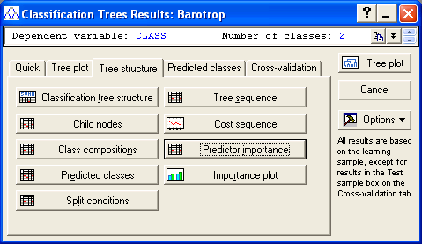
Рис. 10

Slide 29
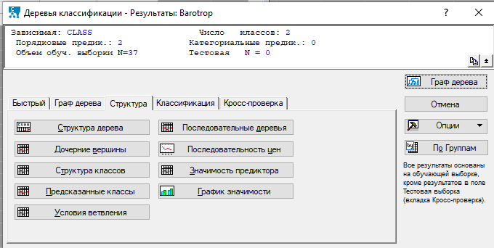

Slide 30
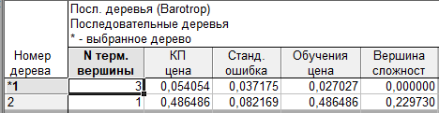
Больший интерес представляют опции, расположенные в правой части окна на рис.10. При ранее принятых установках по умолчанию, если нажать на кнопку Tree Sequence появится таблица с указанием номера дерева, Terminal nodes (число терминальных вершин); CV cost (цена кросс-проверки); Std. error (ее стандартная ошибка); Resub. Cost (цена обучения); Node complexity (сложность каждого из усеченных деревьев) (рис. 11). Выбранное программой дерево обозначено *
Рис. 11

Slide 31
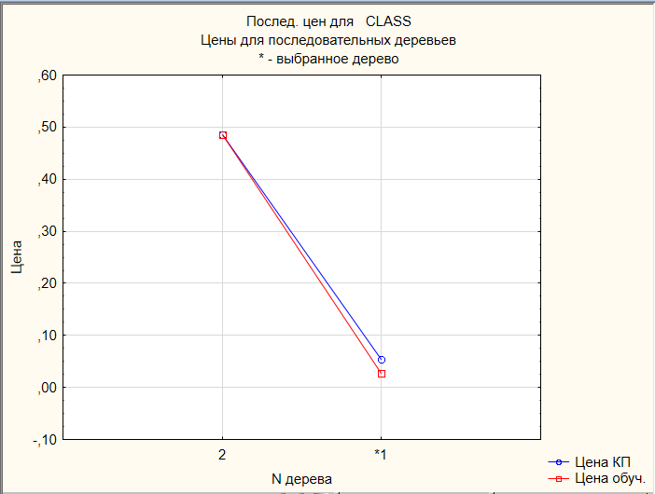
Cost sequence (график последовательности цен) – раскрывается окно с графиком последовательности цен. Если было выбрано правило остановки отсечением по ошибке классификации или по вариации, на графике изображаются цена кросс-проверки и цена обучения для каждого дерева из последовательности усеченных деревьев. Выбранное усеченное дерево «подходящего размера» помечено звездочкой .

Slide 32
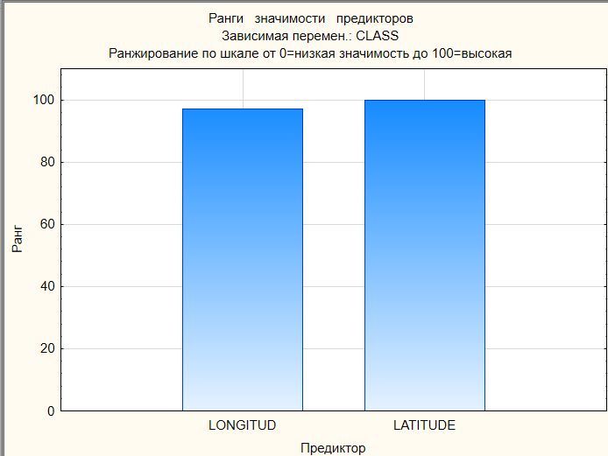
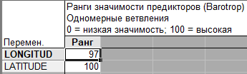
Predictor importance (значимость предикторов) доступна, когда выбрано дискриминантное одномерное ветвление или полный перебор деревьев с одномерным ветвлением по методу CART. При нажатии этой кнопки раскрывается таблица результатов, в которой для каждой из анализируемых предикторных переменных устанавливается ранг ее значимости по 100-балльной шкале (рис. 15). Из данной таблицы и решающих правил на графе дерева классификации (рис. 11) следует, что долгота циклонов (Longitude) является значимой предикторной переменной, определяющей принадлежность циклонов к классам Baro и Trop.
Importance plot (диаграмма значимости предикторов) изображает столбчатую диаграмму значимости предикторов, где для каждой предикторной переменной показан ее ранг значимости по 100-балльной шкале.

Slide 33
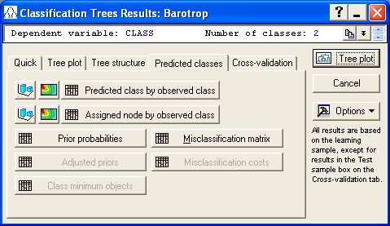
На вкладке Predicted classes наибольший интерес представляет кнопка Misclassification matrix (Матрица ошибок классификации). Кнопка Misclassification costs (Цена ошибочной классификации) была бы активна, если бы на вкладке Методы были бы заданы пользовательские цены.
На сле6дующем слайде приведены таблицы построенные при помощи кнопки Матрицы ошибок классификации

Slide 34
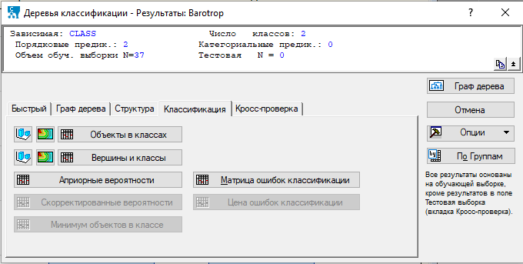
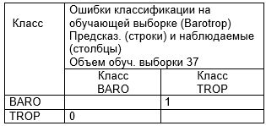

Slide 35
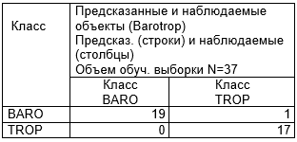
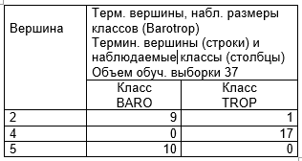
Кнопка Predicted class….. (Объекты в классах) выводит таблицу с результатами классификации
Кнопка Assigned node by… (Вершины в классах) выводит таблицу с количеством наблюдений каждого класса в терминальных вершинах

Slide 36
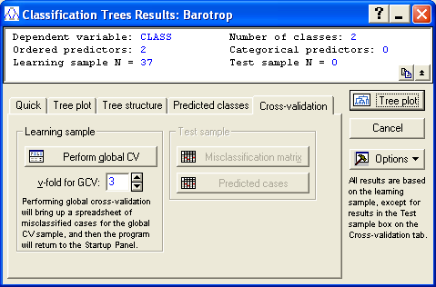
На последней вкладке можно посмотреть результаты кросс-проверки

Slide 37
Опции Misclassification matrix и Misclassification matrix были ранее детально описаны.
Опция Misclassification matrix (матрица ошибок классификации) на тестовой выборке доступна, если для анализа была выбрана тестовая выборка. При нажатии этой кнопки раскрывается таблица результатов, в которой выводится информация о том, сколько объектов каждого из наблюдаемых классов по результатам классификации было ошибочно отнесено к другому классу. Исходные классы соответствуют столбцам матрицы, предсказанные классы – строкам.
В поле сообщений выводятся Global CV cost (цена кросс-проверки) и s.d.Global CV cost (стандартное отклонение) цены кросс-проверки, вычисленные по данным классификации на тестовой выборке.
Опция Predicted cases (предсказанные классы) для тестовой выборки также доступна, если для анализа была выбрана тестовая выборка. Для каждого объекта из тестовой выборки в таблице результатов выдаются его номер (или имя объекта, если оно используется), наблюдаемый класс, прогнозируемый класс и терминальная вершина, к которой этот объект был отнесен. Кроме того, для каждого объекта указаны категории (для категориальных предикторов) или значения (для порядковых предикторов) всех предикторных переменных.

Slide 38

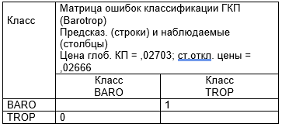
Нажмите кнопку Perform global CV (выполнить глобальную кросс-проверку). Запустится процедура глобальной кросс-проверки и откроется окно (Матрица ошибок….)
Нажмите кнопку Global CV Misclassification matrix, появится таблица ошибок классификации глобальной кросс-проверки (рис. 23). Из данной таблицы следует, что при глобальной кросс-проверке один ураган Baro неверно классифицирован как ураган Trop, а все ураганы Trop классифицированы верно. При этом Global CV cost (цена глобальной кросс-проверки) составила 0,02703, s.d.Global CV cost (стандартное отклонение) цены – 0,02666

Slide 39
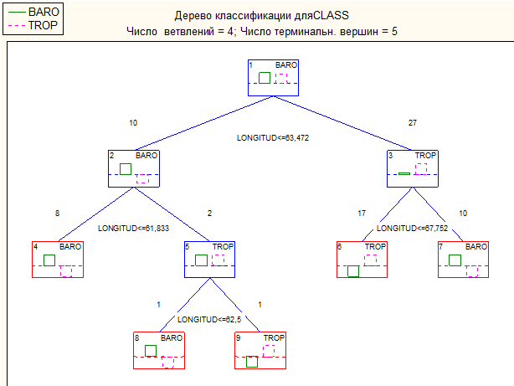
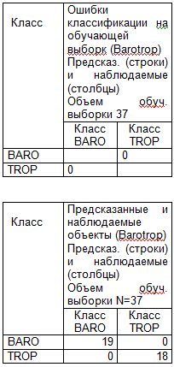
Улучшить результат классификации можно легко за счет увеличения размеров дерева. Для этого достаточно выбрать правило остановки Fact–style direct stopping (прямая остановка по методу FACT).

